Slide 1



글로벌 정보보호 전문서비스 기업
에프원시큐리티
회사 소개
2023년 12월
www.f1security.co.kr

Slide 2

CEO 인사말
안녕하세요, 여러분을 만나게 되어서 기쁘게 생각합니다.
저는 에프원시큐리티의 설립자이며 최고경영자인 이대호입니다.
에프원시큐리티는 2012년 회사 설립 이래
고객과 함께 성장하는 정보보호 파트너가 되는 것을 목표로
고객의 가치를 실현하고자 최선의 노력을 다해 왔습니다.
정보보안 컨설팅으로 첫 사업을 시작하여
현재 정보보안 제품 개발, 정보보안 시스템 설계 및 시행,
정부기관에 대한 서비스 제공, 첨단기술의 연구 및 개발 등
다양한 분야로 사업을 확장하고 있습니다.
고객과 함께, 물리적 보안 및 정보보안을 넘어서는
보안 이외 분야의 산업들과 화합을 꿈꾸는,
글로벌 보안 전문서비스 회사가 되기를 희망합니다.
저희는 고객에게 보답하기 위하여
최상의 품질로 최선의 노력을 기울일 것을 약속합니다.
감사합니다.
대표이사 이대호

Slide 3
목차
I. 회사 개요
II. 사업분야
III. 허가/인증서
IV. 주요사업 실적

Slide 4
I. 회사개요
비전
일반 현황
회사 연혁
조직도

Slide 5
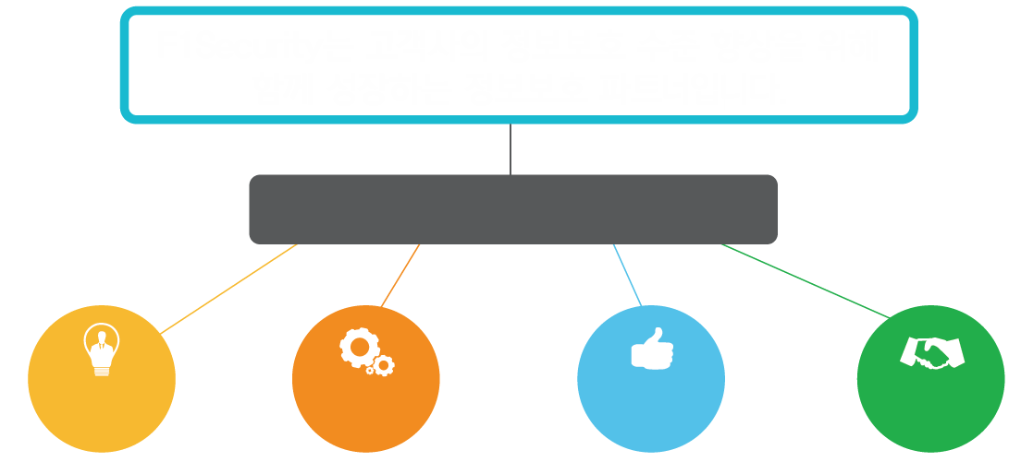
1. 비전
I. 회사개요
회사와 고객의 동반 성장을 추구하는
정보보안 파트너
고객의 정보보호 수준 개선
인력
팀워크
우수한 품질
고객의 가치
전 직원의 90%이상 정보보안 관련 자격증,
학위 및 경험을 가진 전문가들입니다.
팀 내에서 자율적이며
강화된 조직문화를 구축함으로써
각종 이슈와 문제점을 협력하여 해결합니다.
F1의 기술연구소와
업계 네트워크를 통해
최신 보안기술과
트렌드를 적용합니다.
고품질의 차별화된
서비스를 통하여
고객들에게
실질적인 가치를
제공합니다.

Slide 6

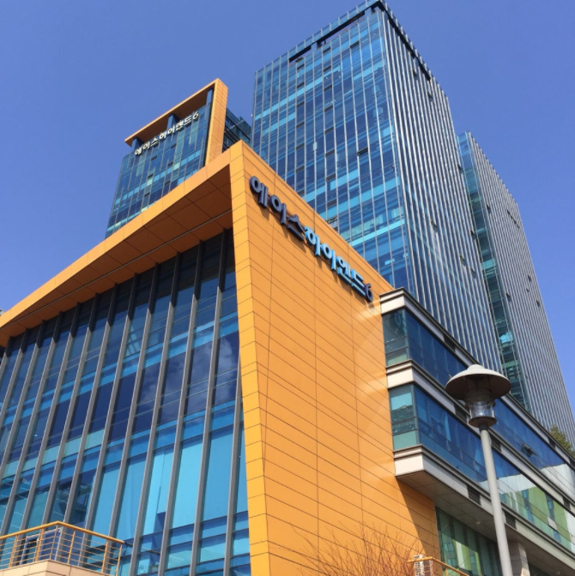
2. 일반 현황
I. 회사개요
회사의 개요
회사명 | 주식회사 에프원시큐리티
설립일 | 2012년 10월 11일
설립자 및 최고경영자 | 이대호
임직원 수 | 80명
연락처 | 전화) +82-70-4640-3030 | 팩스) +82-2-6944-8448
회사 주소 | 본사 / 기술연구소 대한민국 08513 서울특별시 금천구 벚꽃로 234 1402호 AI/IoT 보안연구소 대한민국 18468 경기도 화성시 동탄대로 643 1층 베트남(호치민) 현지 사무소
사업의 분야 | 정보보안 컨설팅, 보안솔루션 개발 및 공급 컴퓨터 하드웨어 유통 및 판매, 시스템 소프트웨어 컨설팅, 개발 및 공급업 등
(2023년 12월 현재)
(본사 건물)

Slide 7

3. 회사의 연혁
I. 회사개요
2023년
11월 – ㈜쿼드마이너 MOU 체결
10월 – 국방기술품질원 방산 사이버보안 관제체계 정보화전략 계획(ISP)수립 수행
04월 – IUH 산학협력 MOU 체결
02월 – 고영테크놀로지㈜ ISO27001 사후심사지원 및 취약점진단 컨설팅 사업 수행
01월 – 한국인터넷진흥원 2023년 웹취약점 점검 및 웹보안도구 보급 용역 사업 수행
01월 – 한국인터넷진흥원 23년 침해사고 탐지정보 분석·대응 지원 용역 사업 수행
2022년
12월 –BMW Korea㈜ 정보보호컨설팅(취약진단,이메일 훈련)사업 수행
11월 –한국가스공사 주요 정보시스템 및 개인정보처리시스템 취약점 진단 용역사업 수행
10월 –한국원자력환경공단 개인정보처리시스템 웹취약점 진단 및 컨설팅 사업 수행
09월 – 특허취득(인공지능 자가학습형 웹방화벽 서비스 제공 시스템 및 방법)
05월 – 한국인터넷진흥원 ICT 중소기업 정보보호 컨설팅 사업 수행
05월 – 한국인터넷진흥원 2022년 AI보안 시제품 개발 지원 사업 수행
01월 – 한국인터넷진흥원 내PC돌보미 서비스 운영 사업자 선정
01월 – 한국인터넷진흥원 2022년 웹취약점 점검 및 웹보안도구 보급 용역 사업 수행
01월 – 한국인터넷진흥원 22년 침해사고 탐지정보 분석·대응 지원 용역 사업 수행
2021년
12월 – 여성가족부(MGFF)에 의하여 가족 친화적 인증회사 등록
11월 – ㈜윌앤비전 침해사고 원인분석 컨설팅 사업 수행
11월 – 문화체육관광부 국립국어원 정보보안 수준 강화 컨설팅 사업 수행
11월 – 한국과학창의재단 정보보안 및 개인정보보호 컨설팅 사업 수행
10월 – 서울산업진흥원 인공지능 기술 사업화 지원사업 수행
10월 – BMW Financial Services Korea㈜ 정보보호컨설팅 수행
10월 – 특허 취득(인공지능 및 패턴을 이용한 복합적 홈페이지 변조 탐지 시스템 및 방법)
10월 – 특허 취득(사물인터넷 (IoT) 환경 내의 기기 인증 방법 및 기기 인증 시스템)
09월 – 특허 취득(블록체인 플랫폼 사용자들의 분산된 식별자 관리시스템)
05월 – 한국인터넷진흥원 「2021년 AI 기반 보안 제품 및 서비스 개발 지원사업」 사업자 선정
05월 – 한국인터넷진흥원 경기지역 중소기업 대상 정보보호 서비스 및 전문교육 지원 사업자 선정

Slide 8

3. 회사의 연혁
I. 회사개요
04월 – 한국인터넷진흥원 강원 정보보호 서비스 및 전문교육 세미나 위탁용역 사업자 선정
04월 – 한국인터넷진흥원 중부지역 중소기업 정보보호 서비스 지원 용역 사업자 선정
03월 – 한국거래소(KRX)의 스타트업 마켓(KSM) 등록
01월 – 한국인터넷진흥원 ICT중소기업 정보보호 종합컨설팅 및 솔루션 지원 사업자 선정
01월 – 한국인터넷진흥원 내PC돌보미 서비스 운영 사업자 선정
01월 – 한국인터넷진흥원 2021년 웹취약점 점검 및 웹보안도구 보급 용역 사업 수행
01월 – 한국인터넷진흥원 2021년 악성코드 은닉사이트 조치 및 기술지원 사업 수행
2020년
11월 – ISO 27001 및 9001 인증서 (범위: 정보보안 서비스 및 솔루션의 제공) 갱신
06월 – 인공지능에 근거한 웹사이트 변조탐지 및 대응 시스템 개발을 위한 한국인터넷진흥원(KISA)의 서비스 제공업체로 선정
02월 – 상표권 등록: 에프원시큐어 DNS
02월 – 2021년 RSA 컨퍼런스 한국관 참가 (UWSS 제품의 국제적 출시)
01월 – 특허등록: 블록체인을 사용한 아파트 주택관리 시스템 및 방법, 상표권 등록: WSFinder
01월 – 본사 사무실 현주소로 이전
01월 - 해외사업부 설립
2019년
12월 – 중소벤처기업부로부터 2019년 벤처창업 유공자상 수상, 특허권 등록: 패킷 가상화를 사용한 사물인터넷 (IoT) 허니넷 시스템
11월 – 특허권 등록: URL 맵을 이용한 도메인 관리를 위한 장치 및 방법
10월 – 과학기술정보통신부(MSIT)에 의하여 “우수 정보보호 기술”로 지정
10월 – 상표권 등록: WebCastle
09월 – 중소기업은행(IBK)에 의하여 혁신적인 회사로 선정
08월 – 통신판매업체로 등록
05월 – 과학기술정보통신부(MSIT)에 의하여 “정보보안 전문서비스 기업”으로 지정
04월 – 특허권 등록: 악성코드 탐지 장치 및 방법
03월 – 특허권 등록: DNS 서버에 기반한 원점추적 방법 및 시스템, 웹 공격 탐지 및 차단 시스템 및 방법
02월 - 상표권 등록: 에프원시큐리티 (F1SECURITY)

Slide 9

3. 회사의 연혁
I. 회사개요
2018년
10월 – 해외 특허협력조약 (PCT) 등록 신청: 웹 공격 탐지 및 차단 시스템과 방법, 악성코드 탐지 장치 및 방법
10월 – 2018년 코리아 리더 대상 수상
09월 – 한국 해킹보안협회 기업부문 수상, 특허 등록: 웹사이트 위변조 탐지 방법 및 시스템
06월 – ISO 27001 인증 획득, 서울시 창업성장센터로 본사 이전
05월 – 특허 등록: 웹 셸 탐지 시스템
05월 – 2018년 한국인터넷진흥원(KISA) 중소기업 정보보안 컨설팅 서비스 제공업체로 선정
01월 - 해커프리 웹콘 웹방화벽 인수
2017년
12월 – 2018년 한국인터넷진흥원(KISA) 웹 취약성 검사 및 웹 보안 툴 배포기업으로 선정
12월 – 2018년 한국인터넷진흥원(KISA) 악성코드 은닉 사이트 대응조치 및 기술적 지원 제공업체로 선정
12월 – 기술혁신형 중소기업 (Inno-Biz) 인증
12월 – 특허 등록: 머신러닝을 이용한 악성코드 유포 사이트 위험도 분석 시스템
09월 – 서울특별시 “퍼지해시 알고리즘을 이용한 웹 셸 유사성 탐지 시스템” 운영업체로 선정
09월 - 서울시 하이서울 브랜드 인증기업으로 선정
08월 – 특허기술 “프로세스 행태 예측방법을 이용한 비정형 악성코드의 탐지 방법 및 시스템”을 국가보안기술연구소로 이전
05월 – 2017년 정보통신산업진흥원(NIPA) 주관 GSIP 아이디어형 서비스 소프트웨어 개발기술 발전 프로젝트 참여
02월 - 상표권 등록: WMDS
2016년
12월 – 2017년 한국인터넷진흥원(KISA) 웹 취약성 검사 및 웹 보안 툴 배포기업으로 선정
12월 – 2017년 한국인터넷진흥원(KISA) 악성코드 은닉 사이트 대응조치 및 기술적 지원 제공업체로 선정
12월 – 클라우드 스토어 씨앗 WMDS CLOUD 서비스 등록, 특허 등록: 웹사이트 악성코드 탐지 및 차단 시스템
10월 – 클라우드 서비스 확인서 취득 (한국 클라우드산업협회)
09월 – 조달청 구매물품 등록: WMDS V2.0
06월 – 서울시 일자리창출 지원사업 대상 선정
05월 – 웹사이트 악성코드 유포 탐지시스템 프로그램 등록 (한국저작권위원회)
04월 – GS인증 1등급 획득 (소프트웨어 품질인증서, TTA)
02월 - 웹사이트 악성코드 유포 탐지솔루션 출시 (WMDS V2.0)

Slide 10

3. 회사의 연혁
I. 회사개요
2015년
08월 - 특허 등록: 악성코드 탐지 장치 및 방법
08월 - 한국전자통신연구원(ETRI) 특허권 기술 이전: 취약성을 검색 및 활용하는 악성코드(exploit code)의 탐지를 위한 네트워크 보안 시스템 및 방법
06월 - IBK 기업은행 투자기업 인증 획득
06월 - 중소기업청 기술혁신과제 지원대상 선정
05월 - 특허 등록: 웹사이트 악성코드 유포 탐지 및 차단 시스템
2014년
12월 - 서울 Rising Star 기업 선정
10월 - 웹사이트 악성코드 유포 탐지 솔루션 (WMDS) 출시
03월 - 한국인터넷진흥원(KISA) 특허기술 이전: 웹사이트 악성코드 탐지
2013년
07월 - 중소기업(SME)을 위한 기술보호 컨설팅 전문기관 등록
06월 - 벤처기업 인증, 유망 창업기업을 위한 고용창출지원 대상기업으로 선정
05월 - 소프트웨어 사업자 등록
05월 - 조달청 등록
04월 - 기술연구소 설립
2012년
10월 – ㈜에프원시큐리티 설립

Slide 11



4. 조직도
I. 회사개요
(2023년 3월 현재)
최고
경영자
경영지원
경영총괄
경영지원
인사관리
회계관리
경영관리
투자유치
영업본부
컨설팅1본부
컨설팅2본부
기술연구소
정보보안 컨설팅 영업
정보보호 솔루션 영업
보안제품 기술지원
신사업 검토 및 운영
해외사업 발굴
해외 마케팅 및 영업
기반시설 정보보호 컨설팅 서비스 제공
취약성 진단
모의 해킹 수행
중소기업보안컨설팅
보안감사 서비스
기반시설 정보보호 컨설팅 서비스 제공
취약성 진단
모의 해킹 수행
중소기업보안컨설팅
보안감사 서비스
보안제품 개발
인공지능 기술 연구
최신의 보안기술 연구
악성코드 유포 탐지 분석
웹셸 유포 탐지 분석
IoT보안기술연구
블록체인 보안기술연구

Slide 12
II. 사업 분야
1. 정보보안 컨설팅
2. 정보보안 솔루션
3. 전문 프로젝트 서비스
4. 첨단기술 연구 및 개발
5. 해외사업

Slide 13





주요 사업분야 요약
II. 사업 분야
글로벌 정보보호 전문서비스 기업
1
2
3
4
5
첨단기술
연구 및 개발
보안 컨설팅
보안 솔루션
전문적 서비스
해외 사업
기업 정보자산
보호를 위한
정보보안 컨설팅,
ISO 27001
국제표준 컨설팅 등
웹 보안 솔루션 시장에서
파괴적 혁신을 통하여 통합 웹 보안 서비스
개발 및 웹 보안의
대중화에 기여
정부 및 민간 기관들의 요구를 충족하는 보안서비스 운영 및 개발을 통한
전문적 프로젝트 서비스
인공지능, 블록체인, 사물인터넷, 메타버스
등 4차 산업혁명의 미래산업에 관한 연구
국제 사이버 세상이 안전한 웹 보안 환경이
될 수 있도록
보안 솔루션 및
관련 서비스의 제공

Slide 14













1. 정보보안 컨설팅
II. 사업 분야
1
에프원시큐리티는 정보보안 컨설팅 회사로 설립되었으며
한국의 과학기술정보통신부(MSIT)로부터 컨설팅 전문성을 인정받은 정보보호 전문서비스 기업입니다.
에프원시큐리티는 독자적으로 개발된 컨설팅 방법론을 (F1-SCM) 사용함으로써
기업 정보보안을 위한 관리적, 물리적 및 기술적 컨설팅 서비스를 제공합니다.
우리는 K-ISMS 및 ISO/IEC 27001과 같은 정보보안 관리시스템 인증을 취득 및 유지하기 위한 컨설팅 서비스를 제공합니다.
보안 컨설팅
컨설팅 서비스 영역
보안 컨설팅
취약점 점검
모의 해킹
기술 연구 및 개발 컨설팅
인증 컨설팅
통합 정보보안 컨설팅
개인정보보호 컨설팅
내부통제 컨설팅
기반시설
서버, 데이터베이스, 네트워크,
보안장비의 취약점 점검
원격 취약성 점검
애플리케이션
모바일 앱, 웹의 취약점 점검
시뮬레이션 모의 해킹 테스트
무선 해킹
웹 해킹
모바일 앱 해킹
네트워크 해킹
악성코드 연구
컨설팅 방법론 연구
정보보안 관리시스템
전자정부 정보보안 연구
기업 정보자산 보호를 위한 정보보안 컨설팅,
ISO 27001
국제표준 컨설팅 등
특성 및 차별화
펜타곤
NIST
ISACA
SANS
ISO/IEC
네트워크
데이터베이스
운영체제
운영체제
다양한 평가
체크리스트 및 툴
우수한 경험을 가진
다수의 컨설턴트
입증된 컨설팅
방법론
300개 이상의
성공적인 참조고객 정보
국내 및 해외의 모범적인 실무방법과
법률적 요건들을 고려한
지식 데이터베이스 / 체크리스트/ 스크립트

Slide 15




2. 정보보안 솔루션(통합웹보안솔루션)
II. 사업분야
에프원시큐리티는 웹 보안 제품들을 개발하여 판매하는 업체입니다.
웹 보안 제품들은 웹 보안과 관련된 정부사업 경험 및 현장 컨설팅 노하우를 기반으로 개발되었습니다.
에프원시큐리티의 웹 보안 제품들은 과학기술정보통신부(MSIT)에 의하여 우수 정보보호 제품 기술로 지정됨으로써 기술력을 입증하였습니다. 웹 보안제품들을 고객의 요구에 따라 On-premises 및 SECaaS의 두 가지 형태로 제공합니다.
2
2
보안 솔루션
에프원시큐리티의 제품들
웹 방화벽 (Waf)
웹셸 탐지 및 차단
웹 악성코드 스캐너
소프트웨어에 기반한
웹 애플리케이션 방화벽 (WAF)
클라우드 환경 및
재래적 네트워크 기반시설 지원
중앙집중적 관리시스템 지원
OWASP Top 10 웹 어플리케이션
공격 탐지 및 차단
※ 탐지Only 모드, Blocking 모드 선택 가능
사용자 정의 규칙 작성, IP/Domain 예외 처리,
Parameter Block
소프트웨어에 기반한
웹 셸 탐지/대응 솔루션
중앙집중적 관리시스템 지원
웹쉘 탐지 및 격리
(+3,500개 이상의 탐지패턴)
※ Regex, Hash, Url, SSDeep, obfuscation
알고리즘 적용 탐지
실시간 탐지 On/Off, 수동 검사 설정,
Whitelist 등록
웹사이트의 악성코드를 탐지하기 위하여 원격으로 스캐닝 하는 유형
웹사이트를 통해 유포된 악성코드 링크의 탐지
- 악성코드 경유 및 유포지 URL 탐지
(+3만개 이상의 탐지패턴)
- 정기 및 수동 검사 설정,
Path Depth/Sub Page
Link/ Navigation Page 설정
웹 보안 솔루션 시장에서 파괴적 혁신을 통하여 통합 웹 보안 서비스
개발 및 웹 보안의 대중화에 기여
중앙관리(UWSS)
          설치 및 설정 - Agent다운로드, 등록, 보안, 정책조회 및 변경
          통합서비스 - 통합 대시보드 조회, 보고서조회 및 다운도르
          로깅 및 알림 - 탐지, 차단, 결리 등 보안이벤트 내역 실시간 이메일 알림
          마이페이지 - 사용자, 서비스 타입, 빌링정보등 조회 등록 및 변경

Slide 16
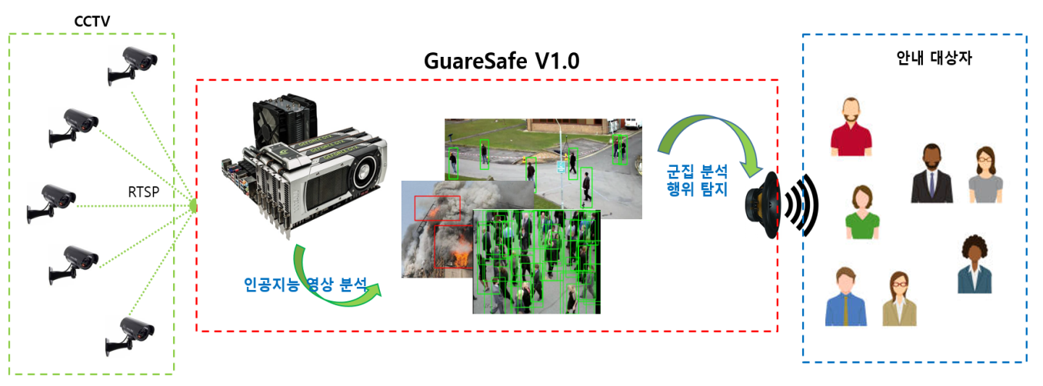
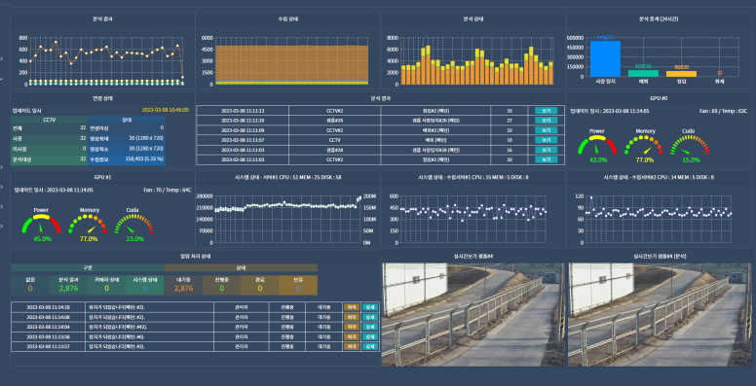
2. 정보보안 솔루션(지능형영상관제솔루션)
II. 사업분야
에프원시큐리티는 인공지능 영상분석 및 객체인식을 통한 영상관제 제품을 개발하여 판매하는 업체입니다.
Safe guard는 영상을 통한 추적, 감시, 정보수집을 하여 분석을 통한 사고 예방 등 기존의 CCTV의 효과를 극대화합니다.
GS인증등 조달 등록을 통한 공공및 민간기업에 적극적인 확대합니다.
2
2
영상관제 솔루션
인공지능을 이용한 다양한 위협/위험 탐지 경보하는 시스템
군집 분석을 통한 사전위험 경고, 행위 탐지를 통한 사회 전반적인 이상행위 탐지 “딥러닝기반 스마트 선별관제서비스확대“
군집분석, 행위탐지, 객체인식을 통한 안전시설관리 및
생활안전 관제 서비스를 제공합니다.

Slide 17

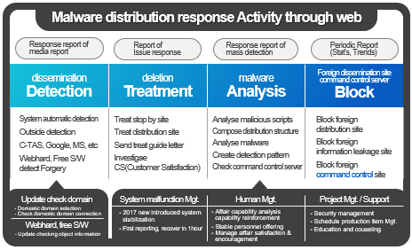
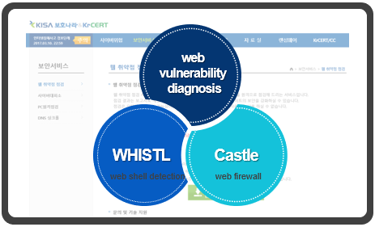
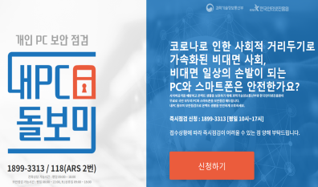
3. 전문 프로젝트 서비스
II. 사업분야
3
에프원시큐리티는 다년간에 걸쳐서 지속적으로 정부기관에 추진되는 다양한 공공서비스 보안프로젝트를 수행하여 왔습니다. 전국민이 공공기관에서 제공하는 서비스를 사용하기 때문에, 높은 수준의 전문성과 서비스가 요구됩니다.
에프원시큐리티는 장기간에 걸친 정부기관 프로젝트들의 수행을 통하여 축적된 노하우와 경험을 보유하고 있으며,
지속적으로 공공 서비스를 성공적으로 수행합니다.
전문적 서비스
에프원시큐리티에서 진행 중인 공공 보안 서비스
1
웹 악성코드 탐지 및 분석
2
웹 보안 툴 배포
3
공공 PC/휴대용 기기 보안 체크
정부 및 민간 기관들의 요구를 충족하는 보안서비스 운영 및 개발을 통한
전문적 프로젝트 서비스
개요
웹사이트를 방문할 때 일반 대중들이 악성코드에 감염되는 것을 방지하기 위하여 주요 웹사이트들을 모니터링
기간
2017년 ~ 2023(7개년 연속 수주 및 수행)
수행 내용
매일 4백만 개의 웹사이트를 모니터링함으로써 웹 악성코드를 탐지 및 분석
개요
보안에 취약한 중소기업들에 웹 방화벽과 웹 셸 방지 툴들을 배포함으로써 보안환경을 강화
기간
2017년 ~ 2023 (7개년 연속 수주 및 수행)
수행 내용
매년 1만개의 웹사이트에 대하여 취약성 진단. 분산형 웹 방화벽과 웹 셸 방지 툴들의 개발 및 유지관리
개요
사람들의 개인용 컴퓨터 및 휴대용 기기에 대하 보안검사를 수행함으로써 안전한 사이버보안 환경을 구축
기간
2021년 ~ 2023년 (2개년 연속 수주 및 수행)
수행 내용
매년 100,000개 이상의 개인용 컴퓨터/휴대용 기기 들에 대하여 원격 및 현장 보안점검 수행

Slide 18








4. 첨단기술 연구 및 개발
II. 사업분야
4
에프원시큐리티는 정식으로 한국산업기술진흥협회(KITA)에 등록된 기술연구소를 가지고 있습니다.
에프원시큐리티의 기술 연구소는 주로 클라우드보안/사물인터넷, 인공지능 그리고 블록체인 등 관련된 연구를 수행합니다.
또한 각 분야에서 정부기관들 및 대학교들과 협력하여 연구 프로젝트들을 수행해 왔으며 다수의 관련 특허를 보유하고 있습니다. 에프원시큐리티의 제품들은 기술연구소의 연구 결과들을 적용하여 최신의 상태로 지속적인 업데이트를 합니다.
4
첨단기술
연구 및 개발
기술연구의 주요 영역
클라우드보안 / 사물인터넷
인공지능
블록체인
유망한 오픈 소프트웨어 개발
정보통신 기술(ICT) 관련
혁신적 회사 기술 개발
클라우드 보안서비스 개선 등.
(관련 특허)
클라우드 기반의 통합 웹 서버 보안서비스를
제공하는 시스템 및 방법
사물인터넷 환경에서 기기 인증방법 및
기기 인증시스템의 시행
패킷 가상화를 이용한 사물인터넷 허니넷 등.
블록체인 기술 검증 (PoC)
블록체인 공공 이니셔티브 시범사업 등.
(관련 특허)
블록체인 플랫폼 사용자들의 분산 식별자 관리시스템
블록체인을 이용한 아파트 주택관리 시스템 및 방법
스마트 홈 환경의 블록체인 분산 식별자 인증 시스템
인공지능 기반의 보안제품 및 서비스 개발
인공지능 기반의 홈페이지 변조 탐지시스템 운영 및 탐지 정확성 개선
인공지능 기반의 웹 애플리케이션 방화벽 등.
(관련 특허)
인공지능 머신러닝 행태에 근거한 웹 프로토콜 분석 등을 통한 웹 공격의 탐지 및 차단을 위한 시스템과 그 방법.
클라우드보안, 인공지능, 블록체인, 사물인터넷 등 4차 산업혁명의 미래산업에 관한 연구
프로젝트 발주기관 또는 공동연구/협업 기관

Slide 19
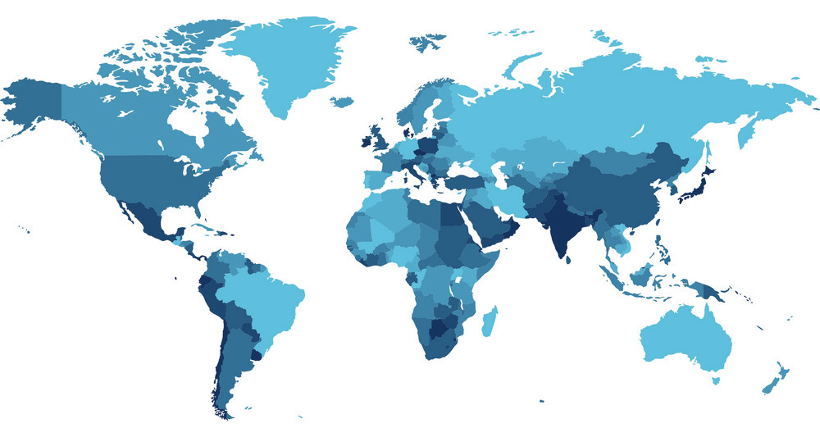











5. 해외사업
II. 사업분야
에프원시큐리티는 자사의 제품을 해외시장에 공급하기 위하여 해외사업을 추진하고 있습니다. 세계 최고의 정보보호 전시회인 RSA 컨퍼런스를 통하여 해외시장에 출시한 통합 웹 보안서비스(UWSS)로 해외 시장을 적극적으로 개척하고 있습니다.
에프원시큐리티는 해외 시장을 확장하기 위해 주요 해외 거점에 서비스 기반시설을 구축하였으며
해외의 파트너들을 발굴하기 위하여 국제적 파트너십 정책을 시행하고 있습니다.
에프원시큐리티는 대리점, 재판매 업체, 유통업체, 화이트 라벨(리브랜드 제품)과 같은 다양한 파트너 관계를 제공합니다.
5
국제적
사업
국제적 파트너 네트워크
일본
국제 사이버 세상이
안전한 웹 보안 환경이
될 수 있도록 하기 위하여
웹 보안 솔루션들 및
관련 서비스의 제공
미국
베트남
태국
인도네시아

Slide 20
III. 인증서
1. 사업 일반
2. 보안 컨설팅
3. 보안 솔루션
4. 품질 분야
5. 지적재산권
6. 기술이전
7. 수상

Slide 21

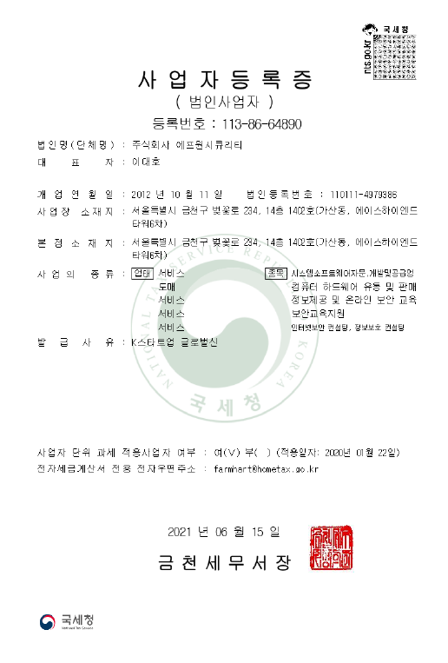
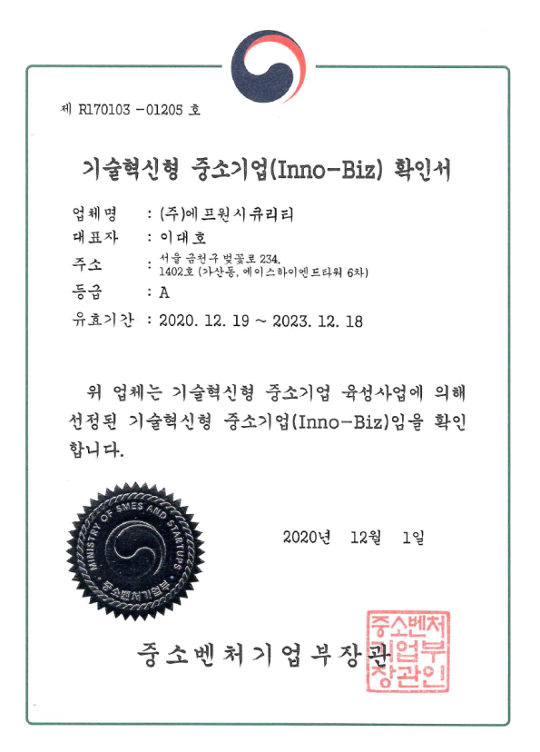
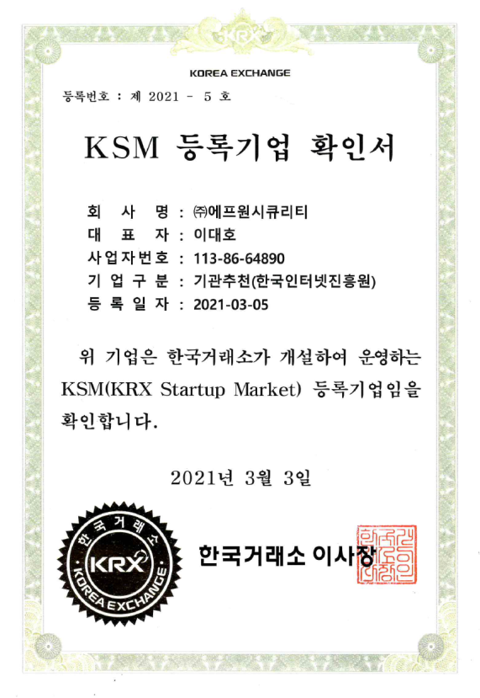
1. 사업 일반
III. 인증서
사업자등록증
사업자 등록번호, 사업의 범위, 본사의 주소 등
기술혁신형 중소기업
기술적 우수성에 근거하여 경쟁력을 확보한, 기술적으로 혁신적인 중소기업을 나타내며 중소벤처기업부에서 선정
한국거래소(KRX)의 스타트업 마켓(KSM) 등록 기업
국가정부기관의 추천으로 한국거래소의 장외시장에 등록

Slide 22
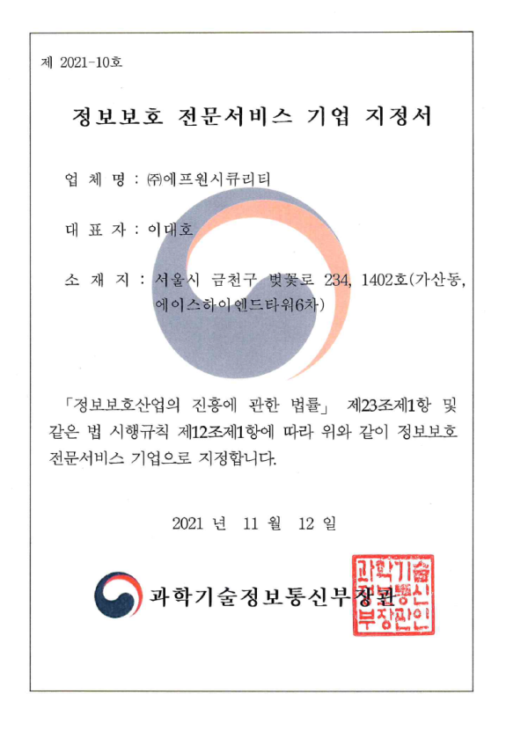










2. 보안 컨설팅 – 정보보호전문서비스기업 지정
III. 인증서
“정보보호 전문서비스 기업”은 국가기관에서 지정한, 정보보안 컨설팅에 특화된 회사를 의미합니다.
정보보호 전문서비스 기업으로 인증된 회사만이 정부에 지정된 아래의 국가 기반시설의
취약성 분석 및 평가 업무를 수행하고 보호 조치를 수립 할 수 있습니다.
<에너지>
<정보통신 기술>
<운송>
<금융>
<건강관리>
<원자력 발전소>
<환경>
<상수도>
<문화유산>
<정부시설>
정보보호 전문서비스 기업 인증시스템은 2001년 이래로 과학기술정보통신부(MSIT)를 통하여
정보보안 컨설팅 분야에서 전문적 역량과 신뢰성을 가진 민간의 회사들을 지정하여 오고 있습니다.
2022년10월 기준, 한국에서 정보보호 전문서비스 기업으로 단 28개의 회사만이 인증되었습니다.
< 법률적 근거 >
- 정보보안산업진흥법 제23조
- 정보보안산업진흥법 시행규칙 제8조 ~ 제15조
- 정보보안 전문서비스 기업의 지정 등에 관한 고시
(과학기술정보통신부(MSIT) 고시)
정보보호 전문서비스 기업
과학기술정보통신부(MSIT) 지정

Slide 23
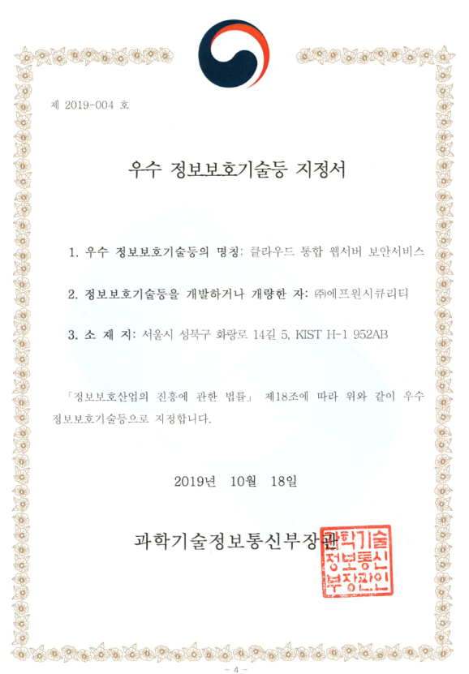
3. 통합 웹보안 솔루션(UWSS) – 우수정보보호제품기술 지정
III. 인증서
"우수 정보보호 제품 기술"은 정보보안 회사에서 혁신적인 기술을 도입하여 개발 및 개선된
우수한 정보보호 기술, 제품 및 서비스에 대하여 한국의 정부기관이 지정합니다.
에프원시큐리티에서 개발된 통합 웹 보안 서비스(UWSS)는 2019년에 우수 정보보호 제품 기술로 지정되었습니다.
“우수 정보보호 제품 기술” 은 매년 참신성, 창의성 및 사업성의 관점에서
객관적이고 엄격한 선정절차를 통해 소수의 제품만이 지정됩니다.
참신성: 기존의 기술로부터의 차별화, 기술적 진보
창의성: 기술의 가치, 혁신 원천기술, 기술적 진보
사업성: 기술의 완벽성, 시장규모와 성장 잠재력, 사용된 제품 및 시제품의 성능평가 인증, 투자 잠재력
2022년 10월 기준, 9개의 제품만이 한국정부에 의하여 우수 정보보호 제품 기술로 지정되었습니다.
웹 보안의 분야에서는, 에프원시큐리티의 인공지능 기반 통합 웹 보안 서비스(UWSS)가 지정된 유일한 제품입니다.
< 법률적 근거 >
- 정보보안산업진흥법 제18조와 (우수 정보보호 기술의 지정 등) 제19조 (우수 정보보호 기업의 지정)
우수 정보보호기술등 지정서
한국의 과학기술정보통신부(MSIT) 지정

Slide 24
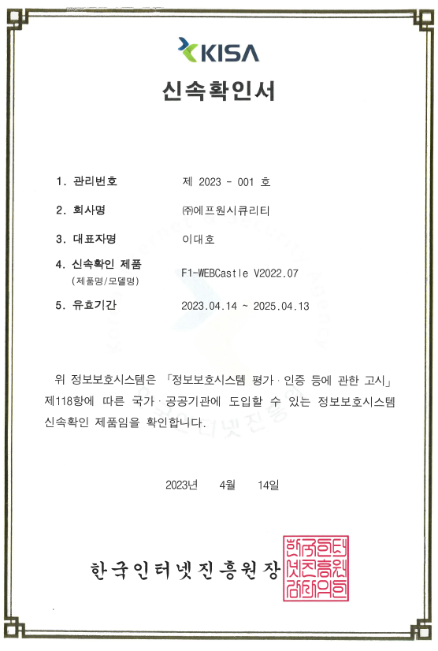
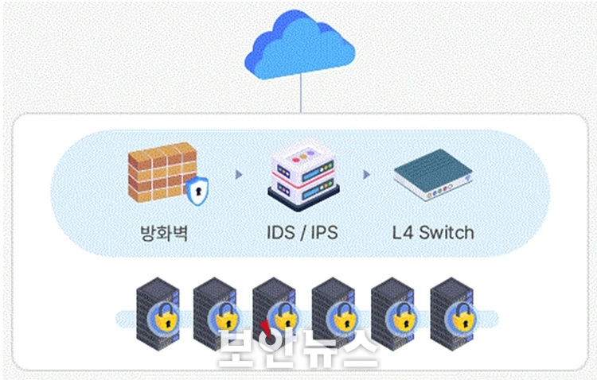
3. 통합 웹보안 솔루션(UWSS) – 신속확인제 1호/정보보호혁신제품 인증획득
정보보호 신속확인제 ‘1호’ 타이틀 획득... 에프원시큐리티 ‘F1-WEBCastle’
¶. 과기정통부, 공공시장 진출 가능한 정보보호 신속확인제품 첫 출시
¶. 국내 공공분야 정보보호 수준 강화 기대...신기술 개발 스타트업 공공시장 진입 장벽 제거
¶. 과학기술정보통신부(장관 이종호, 이하 ‘과기정통부’)는 호스트 기반 웹 방화벽인 에프원시큐리티의
‘F1-WEBCastle’ 제품(V2022.07)을 신속확인 첫 제품으로 출시했다고 밝혔다. 과기정통부는 지난해
11월부터 시행된 정보보호제품 신속확인제의 홍보를 통해 대상 제품을 발굴하기 위해 노력해왔다.
¶. 과기정통부는 신속확인 제품이 공공시장에 진출할 수 있도록 수요처 대상으로 신속확인제품 안내,
정부 지원사업 연계 등 다양한 후속지원을 제공할 계획.
¶. 고도화되는 신규 보안위협에 대응할 신기술 제품들의 등장을 촉진해 국가·공공기관의 보안성을
강화하는데 앞장설 수 있도록 신속확인 제도를 더욱 활성화 할 것임.
▲에프원시큐리티 웹 서버군(웹 서버에 직접 탐재된 방화벽 시스템)[자료=과기정통부]
신 속 확 인 서
한국인터넷진흥원

Slide 25


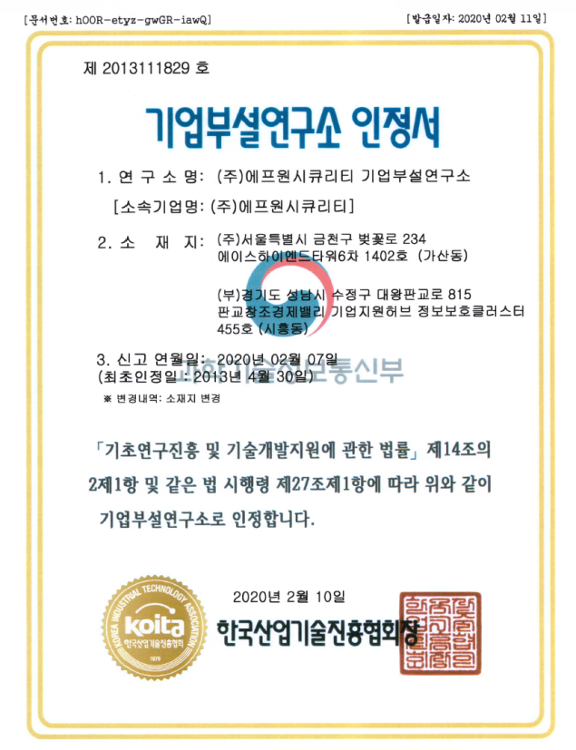
4. 품질 분야
III. 인증서
ISO/IEC 27001 인증서
정보보안 컨설팅 및 솔루션 분야에서 체계적인 정보보안 관리시스템의 구축 및 운영
ISO/IEC 9001 인증서
정보보안 컨설팅 및 솔루션 분야에서 체계적인 품질관리 시스템의 구축 및 운영
기술 연구소
한국산업기술진흥협회(KITA)에 등록된 기술연구소의 운영을 통한 직접적인 제품의 개발 및 업그레이드

Slide 26
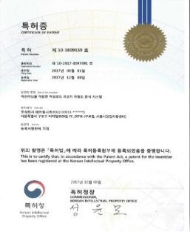
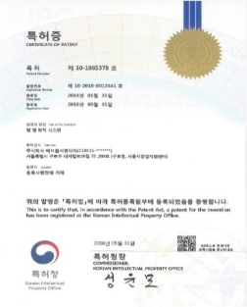

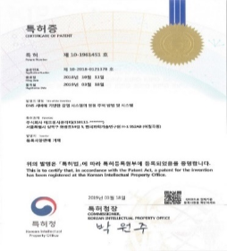
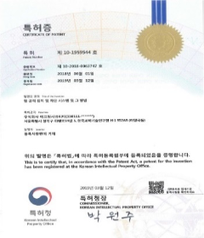
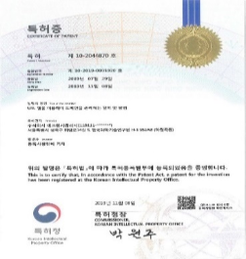
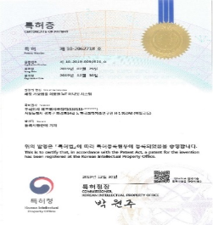
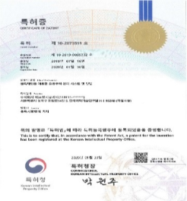
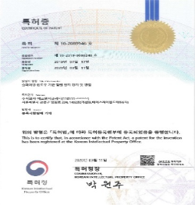
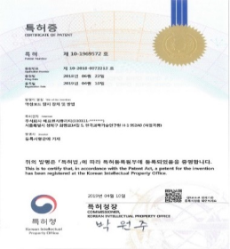
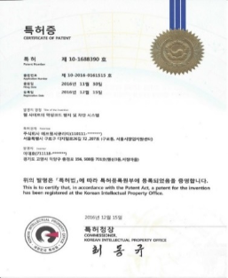
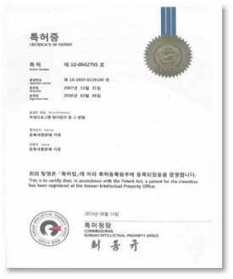
5. 지적재산권
III. 인증서
에프원시큐리티는
현재 30개 이상의 특허를 보유하고 있습니다.
에프원시큐리티는
웹 보안, 블록체인 및 사물인터넷(IoT)과 같은
다양한 첨단기술 연구 및 개발 분야에서
다수의 관련 특허들을 보유하고 있습니다.
에프원시큐리티로 등록된 웹 보안 관련 특허들은 인공지능 기반의 웹 공격 탐지 및
차단, 웹 셸 탐지, 웹 위변조 탐지 입니다.
통합 웹 보안시스템 (UWSS) 에 사용되는 첨단기술입니다.
특허
특허
특허
특허
특허
머신 러닝을 이용한
악성코드 유포 사이트의
위험도 분석 시스템
웹 셸 탐지 시스템
웹사이트 위변조 탐지방법 및
웹사이트 위변조 관리 시스템
DNS 서버에 근거한
감염원점 추적시스템을
위한 방법 및 장치
웹 공격 탐지 및
차단 시스템 및 그 방법​
특허
특허
특허
특허
특허
특허
특허
URL 맵을 이용하여 도메인을
관리하기 위한 장치 및 방법
패킷 가상화를 이용한
IoT 허니넷 시스템
블록체인을 이용한
아파트 주택관리 시스템 및 방법
슬라이딩 원도우에 기반한
웹 셸 탐지 장치 및 방법
악성코드 탐지 장치 및 방법
웹사이트 악성코드 탐지 및 차단 시스템
악성코드 탐지 장치 및 방법

Slide 27
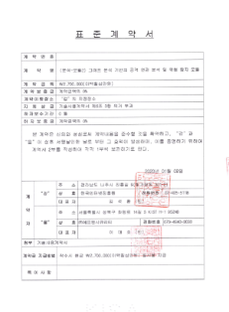
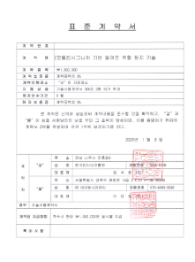
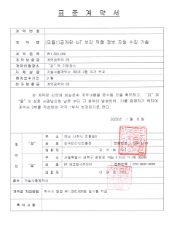
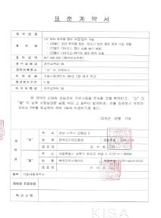
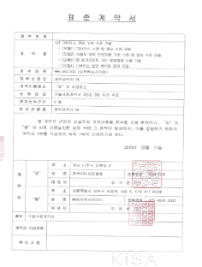
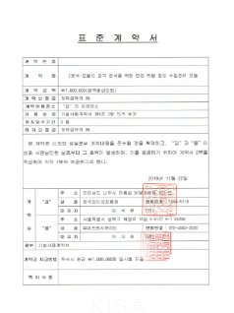
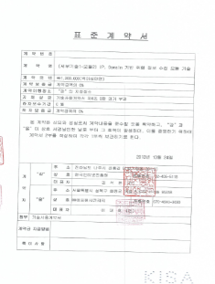
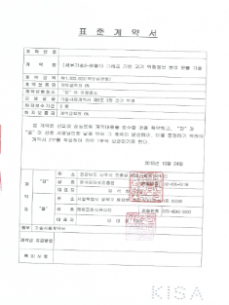
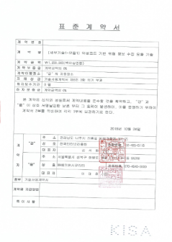
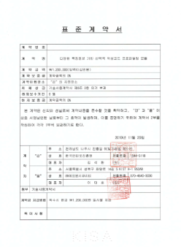
6. 기술이전
III. 인증서
기술이전
기술이전
기술이전
기술이전
기술이전
기술이전
그래프 분석에 기반한
공격 상관관계 분석 및
위협탐지 모듈
서명에 근거한 알려진
위협 탐지 기술
공공 사물인터넷 (IoT) 보안 위협정보의 자동화된 수집
사물인터넷 (IoT) 보안
취약성 정보의 수집/분석
사물인터넷 (IoT) 기기 정보의 고속 수집기술
공격 분석을 위한 관련 위협정보의 수집 및 관리 모듈
기술이전
기술이전
기술이전
기술이전
기술이전
기술이전
기술이전
IP 및 도메인에 근거한
위협정보 수집 모듈 기술
그래프에 기반한 역사적
위협정보 분석 모듈 기술
사이버공격 상관관계
분석 모듈 기술
악성코드에 근거한
위협정보 수집 모듈
악성코드의 행태에 근거한
변종 식별 및 고속 분류
다양한 특성정보에
기반한 선택적 악성코드
프로파일링 모듈
수 상

Slide 28

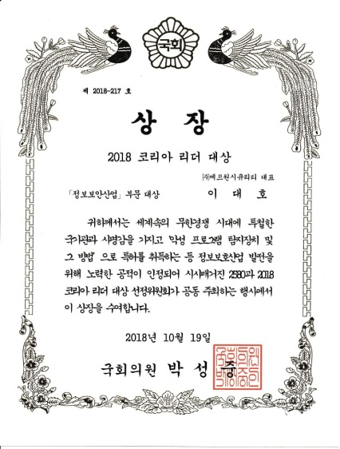

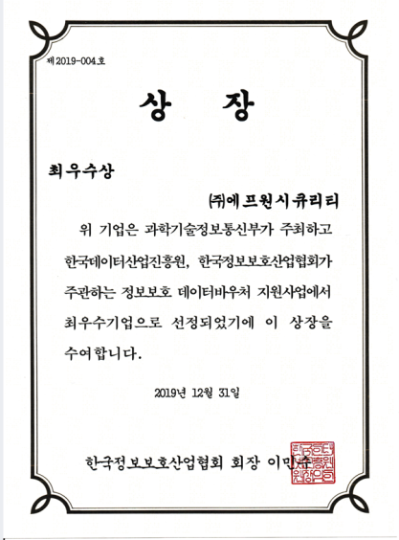

7. 수상
III. 인증서
기술이전
기술이전
수 상
수 상
수 상
수 상
수 상
국내 정보보호 산업발전에 기여
시큐어 코리아 대상
정보보호산업 발전을 위한 공적으로
2018 코리아 리더 대상 수상
국가산업 발전에 기여
2019 중소벤처기업 장관상
정보보호 데이터 바우처
지원사업 최우수상
2023년 상반기 정보보호제품 혁신대상

Slide 29
IV. 주요사업실적
1. 정보보안 컨설팅
2. 정보보안 솔루션
3. 전문 프로젝트 서비스
4. 최신 기술개발
5. 해외사업

Slide 30


















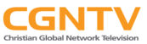





























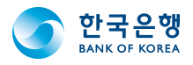





















































1. 정보보안 컨설팅
IV. 주요 사업실적
금융
정부기관/대학교
인터넷 정보기술/기타
제조/유통
해외
정보보안
컨설팅
통합 보안
취약성 평가
모의 해킹 테스트
ISO/IEC,
K-ISMS
인증 컨설팅
ISMS
/
PIMS
/
ISO
27001
주요 정보, 통신 및 전자금융 인프라에 대한 참조
기타
(교육/자문 등)

Slide 31














































2. 정보보안 솔루션
IV. 주요 사업실적
MSSP/CSP/ISP
정부 / 교육
기업/중소기업

Slide 32

3. 전문 프로젝트 서비스(WEB/PC)
IV. 주요 사업실적
1
웹 악성코드 탐지 및 분석
2
웹 보안 툴 배포
3
공공 PC/휴대용 기기 보안점검
개요
웹사이트를 방문할 때 일반 대중들이 악성코드에 감염되는 것을 방지하기 위하여 주요 웹사이트들을 모니터링
기간
2017년 ~ 2023 (7개년 연속 수주 및 수행 )
에프원시큐리티의 수행내용
매일 4백만 개의 웹사이트를 모니터링함으로써 새로운 변종 웹 악성코드를 탐지 및 분석
개요
보안에 취약한 중소기업들에 웹 방화벽과 웹 셸 방지 툴들을 배포함으로써 보안환경을 강화
기간
2017년 ~ 2023 (7개년 연속 수주 및 수행 )
에프원시큐리티의 수행내용
매년 1만개의 웹사이트에 대하여 취약성 진단. 분산형 웹 방화벽과 웹 셸 방지 툴들의 개발 및 유지관리
개요
사람들의 개인용 컴퓨터 및 휴대용 기기 들에 대하여 보안검사를 수행함으로써 안전한 사이버보안 환경을 구축
기간
2021년 ~ 2023년 (2개년 연속 수주 및 수행 )
에프원시큐리티의 수행내용
매년 100,000개 이상의 개인용 컴퓨터/휴대용 기기 들에 대하여 원격 및 현장 보안점검 수행

Slide 33



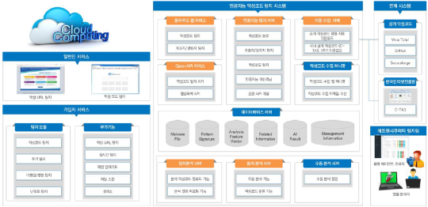
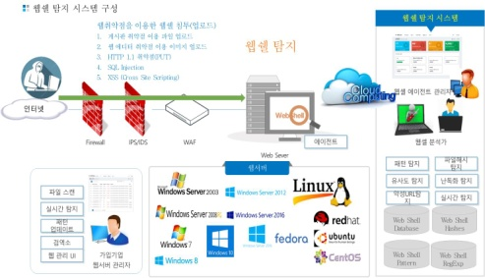
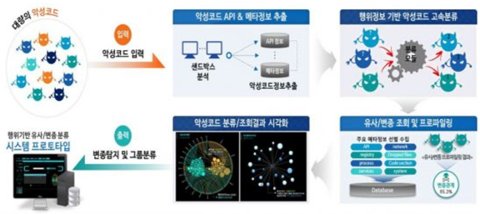
4. 최신 기술개발(AI보안)
IV. 주요 사업실적
1
인공지능 웹사이트 악성코드 유포 탐지
2
인공지능 머신러닝 기반 웹쉘 수집 분석
3
정보보호 데이터 바우처 지원사업
개요
NIPA GSIP (Golbal SaaS Incubation Project) 사업
기간
2016 ~ 2017 (NIPA)
수행내용
악성코드 머신러닝 및 웹 위험도 자동 분석 시스템 개발 인공지능 기술을 활용한 클라우드 플랫폼 웹사이트 악성코드 유포 탐지 시스템 개발
개요
중기부 산학협력 사업 지원사업
기간
2018.11.01 ~ 2019.10.31 (중기부)
수행내용
ETRI 연구소 협력 인공지능 머신러닝 기반 웹쉘 수집 및 분석 시스템 개발 스크립트 언어(ASP, JSP, PHP)의 웹쉘 여부를 판단하기 위해 AI 머신러닝 탐지 알고리즘 개발
개요
KISIA 정보보호 데이터 바우처 지원사업
기간
2019년 (KISIA)
수행내용
인공지능 학습용 피처 추출 및 정규화, 인공지능 분석, 시각화 데이터 가공업무 개발 다양한 악성코드 머신러닝 알고리즘 성능 비교 및 데이터 수집 및 가공 작업 수행

Slide 34

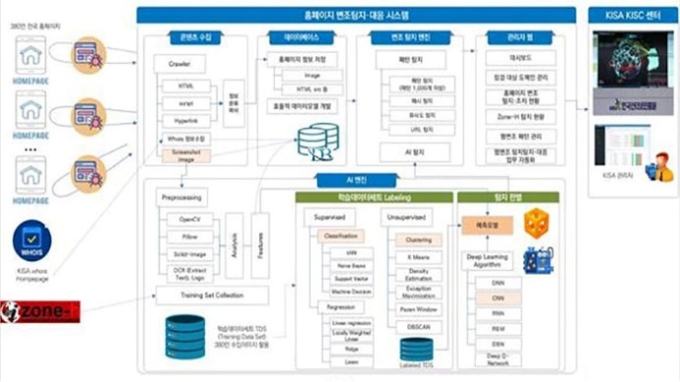
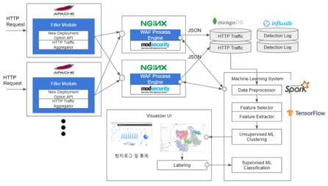
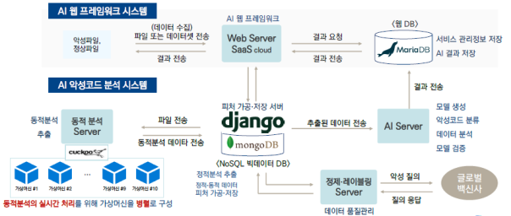
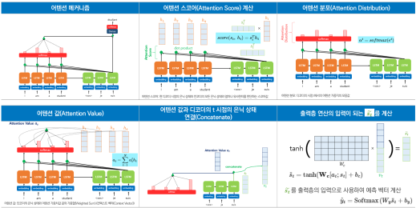
4. 최신 기술개발(AI보안/클라우드보안)
IV. 주요 사업실적
4
AI 기반 홈페이지 변조 탐지 대응 개발
5
AI 기반 인공지능 웹방화벽 시스템 개발
6
AI 기반 악성코드 탐지 분석 시스템 개발
7
AI 시제품 딥러닝 기반 웹쉘 탐지 시스템
개요
「AI 기반 홈페이지 변조 탐지‧대응 시스템 개발」용역 사업
기간
2020.07 ~ 2020.12 (KISA)
수행내용
AI 기반 홈페이지 변조 탐지 대응 시스템 개발 홈페이지 대상 비인가 변조의 해킹 공격에 대응하기 위한 자동 탐지 대응체계 구축
개요
2021년 AI 기반 보안 제품 및 서비스 개발 지원 사업
기간
2021.06 ~ 2021.11 (KISA)
수행내용
인공지능 행위 기반 웹 프로토콜 분석을 통한 웹 공격탐지 및 차단 시스템 개발 웹으로 유입되는 트래픽으로부터 웹 공격을 인공지능 기반 자동 탐지 및 CRS 룰 기반 탐지의 AI 방화벽 구축
개요
서울산업진흥원 인공지능 기술 사업화 지원사업
기간
2021.08 ~ 2022.07 (서울산업진흥원)
수행내용
악성코드에 대응하기 위한 AI를 이용한 악성코드 탐지 및 분석 시스템 개발 실시간 동적 분석을 위한 안정적인 인프라 제공과 더불어 악성코드 탐지를 위한 내부적인 AI 학습, 분석, 검증에 대한 전 과정의 시스템 개발
개요
AI 보안 시제품 개발 지원사업 ▶ ① AI For Security
기간
2022.05 ~ 2022.11 (KISA)
수행내용
스크립트의 NLP 벡터화 모델을 적용한 인공지능 웹쉘 탐지 서비스 개발 스크립트 코드 AST(Abstract Syntax Tree) 구성 AST로부터 Path Context 추출 Path Context의 코드 임베딩 Attention Deep Neural Network Algorithm

Slide 35
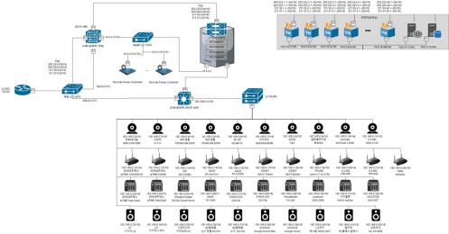
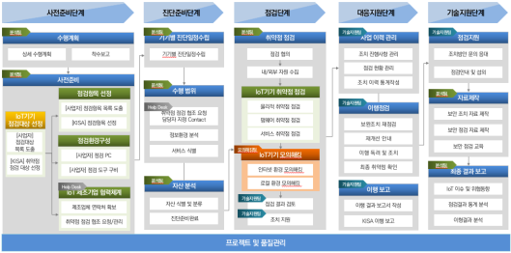

4. 최신 기술개발(IoT/블록체인보안)
IV. 주요 사업실적
1
IoT 허니넷(위협정보 수집) 환경구축
2
다중이용 IoT기기 취약점 점검
3
블록체인 기반 IoT 펌웨어 플랫폼 개발
개요
KISA IoT 허니넷 환경구축 용역 사업
기간
2019.06 ~ 2019.11 (KISA)
수행내용
IoT 4종(IP 카메라, 공유기, NAS, AI 스피커) 대상 패킷가상화 기법 적용 자동 응답 시스템 구성 가상 시스템을 구성하여 공격자를 유인하고 공격정보 수집 및 IoT 위협정보 시각화·관리용 종합관리 시스템 구축
개요
KISA 생활형 IoT기기 취약점점검 용역 사업
기간
2020.05 ~ 2020.12 (KISA)
수행내용
대국민이 자주 이용하는 상용 IoT 기기 제조사를 대상으로 취약점 점검 및 조치 기술지원 수행 상용 IoT 기기 취약점 점검 수행(100종) 입력 값 검증, 인증 우회, IoT 보안 관련 가이드 준수 여부 등 사전 준비에서 수립된 취약점 점검방법을 기준으로 실제 IoT 장비를 대상으로 점검 수행
개요
NIPA 블록체인 기술검증(PoC) 지원 사업
기간
2022.05 ~ 2022.11 (NIPA)
수행내용
엠케이지, 에프원시큐리티, 극동대학교, 이플마인드, 경찰대학교 컨소시엄 사업수행 블록체인 기반 IoT 펌웨어 업데이트 플랫폼 개발 에프원시큐리티는 Docker기반의 블록체인 IoT 펌웨어 시뮬레이터를 개발 업데이트 플랫폼으로 블록체인 네트워크(Hyper Ledger) API 연동 개발

Slide 36





5. 해외사업
IV. 주요 사업실적
베트남 호치민산업대학교 (교육)
배경
IUH 호치민산업대학교는 석사와 박사 프로그램을 가지고 있으며 남부 베트남에 위치한 가장 큰 규모의 대학교입니다.
IUH 는 학교의 홍보를 위한 홈페이지에 대한 다양한 웹 해킹 공격으로부터 보호를 필요로 합니다.
IUH 는 정보보안학과를 포함하여 정보기술에 (IT) 기반한 다양한 전공분야를 가지고 있습니다.
주요한 요구
웹 방화벽을 포함하여 다양한 웹 해킹에 대한 보호 서비스를 제공합니다.
대학과의 양해각서(MOU)를 통하여 웹 보안 솔루션을 실무적으로 다룰 수 있는 기회를 학생들에게 제공합니다.
학과별로 학생들에게 사용자 계정을 부여할 수 있는 관리시스템을 제공합니다.
고객의 선택
단일의 솔루션으로 다중의 웹 해킹 공격에 대한 보호를 제공하는 UWSS 선택.
다양한 학과의 학생들에게 서로 다른 권한을 가진 계정을 부여하고 그들을 통합된 방법으로 관리하는 것을 가능하게 하는 UWSS 선택.
고객의 혜택
대학교 홈페이지의 안전한 웹 보안. 하나의 통합된 웹 보안 솔루션 사용.
하나에 4개의 제품 포함: 웹 애플리케이션 방화벽, 웹 셸 방지용 제품, 웹 악성코드 스캐너, 웹 위변조 탐지 제품
학교의 웹사이트를 보호하는 것에 더하여, 정보통신 기술(ICT) 전공 학생들에게 실제적인 웹 보안 솔루션들을 제공하는 것이 가능합니다.
기업 (운송 그룹)
배경
토큐 그룹은 일본에서 도쿄를 포함하는 지역들에 철도와 버스 서비스를 제공하는 매우 큰 회사입니다.
철도 및 버스와 같은 운송 서비스를 위하여 사용되는 다양한 웹 기반 서버들의 보안이 매우 중요합니다.
주요한 요구
일본 시장에서 고객들에게 친숙한 소프트웨어 설치 형태의 웹 보안 솔루션
컴퓨터실과 클라우드 환경 모두에서 사용될 수 있는 솔루션
한 공급업체로부터의 통합된 주문 및 통합된 유지관리를 가능하게 하는 솔루션
고객의 선택
소프트웨어 설치 유형의 다양한 웹 보안 서비스를 제공하는 UWSS 선택
한국의 정부로부터 수상한 경력이 있는 우수한 정보보호 제품의 사용
고객의 혜택
전사적 웹 시스템의 안전한 웹 보안. 하나의 통합된 웹 보안 솔루션
하나에 4개의 제품 포함: 웹 애플리케이션 방화벽, 웹 셸 방지용 제품, 웹 악성코드 스캐너, 웹 위변조 탐지 제품.
4개의 본질적인 웹 보안 서비스의 통합된 구매 및 통합된 유지관리
다양한 고객들의 사용을 통하여 검증된 웹 보안 솔루션을 사용함에 따른 안도감

Slide 37
글로벌 정보보호 전문서비스 기업
에프원시큐리티
감사합니다

